Slide 2
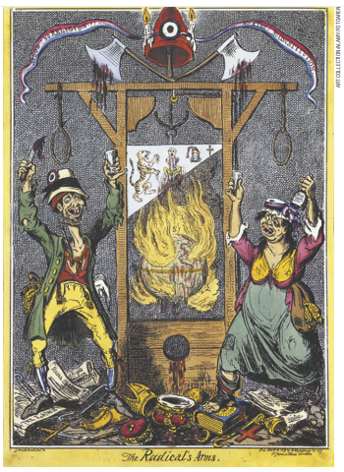
Revoluções iluministas
• Movimentos anticoloniais na América
• Guerras pela independência nas colônias
• Revolução Francesa
• Declaração dos Direitos do Homem do Cidadão
24

Slide 3
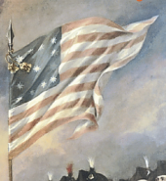
Revolução na América do Norte
A Guerra dos 7 Anos endividou a Inglaterra, que aumenta os impostos e o controle sobre as colônias.
Primeiro Congresso Continental (1774): proibição da exportação de produtos americanos para a Inglaterra.
Segundo Congresso Continental: decidida a independência das colônias em relação à Inglaterra (1776).
A Guerra dos 7 Anos endividou a Inglaterra, que aumenta os impostos e o controle sobre as colônias.
A Guerra dos 7 Anos endividou a Inglaterra, que aumenta os impostos e o controle sobre as colônias.
Colonos da América iniciam protestos, como os ocorridos em 1770 em Boston e Massachusets e a Festa do Chá de Boston (1773).
Independência: as colônias passaram a ser estados livres, independentes e autônomos; escravizados, mulheres e os estrangeiros não eram considerados cidadãos.
A Guerra dos 7 Anos endividou a Inglaterra, que aumenta os impostos e o controle sobre as colônias.
A rendição do lorde Cornwallis. John Trumbull, 1820. Detalhe.
Reação britânica: mais aumento de impostos.

Slide 4
A França do século XVIII
A sociedade francesa era organizada em Primeiro estado: composto por membros da Igreja Católica.
Segundo estado: formado pela “nobreza de sangue”: grandes proprietários de terra e burguesia, que possuíam ou comprovam títulos de nobreza.
Terceiro estado: composto por segmentos diversos, como alta e média burguesia e trabalhadores. Este estado sustentava os demais grupos por meio do pagamento de impostos.
No século XVIII, a França passava por grave crise econômica. Secas e inundações afetavam a produção de alimentos.
Camponeses faziam protestos no campo e, em Paris, trabalhadores urbanos entravam em greve.
O rei Luís XVI convocou uma Assembleia dos Estados Gerais, formada por representantes dos três estados.

Slide 5
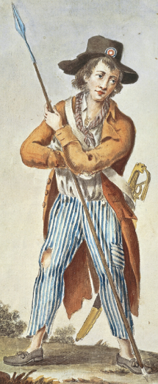
O início da Revolução
Para buscar soluções para a crise, o rei Luís XVI convoca a Assembleia dos Estados Gerais.
Cada estado tinha direito a um voto, mas o Terceiro Estado exigia a contagem de votos por pessoa.
Notícias de que o rei dissolveria a Assembleia levou populares a tomar a Bastilha, em 14 de julho de 1789.
Diante da recusa da nobreza e do clero, representantes do Terceiro Estado se autoproclamam Assembleia Nacional Constituinte.
A Assembleia dos Estados Gerais era formada por representantes dos três estados.
Sans-culotte parisiense,
gravura do século XVIII . Detalhe.

Slide 6
Declaração dos Direitos do Homem e do Cidadão
Inspirada nos ideais iluministas, estabelecia como valores supremos a liberdade e a igualdade de todos perante a lei
As influências da Revolução francesa foram tamanhas que ela se tornou um marco para o início da Idade Contemporânea.
A Declaração estabelecia que o poder emana do povo e ele pode tirar do poder qualquer governante tirano.
Assumia-se, pela primeira vez na Era Moderna, que o rei não era um “representante de Deus na Terra”, como muitos afirmavam.

Slide 7
Da Monarquia Absolutista à República
Constituição Francesa proclamada pela Assembleia Nacional Constituinte em 1791. Instituída a Monarquia Constitucional.
Tentativa de fuga do rei e de sua família para articular uma reação contra o movimento na França.
O Conselho Executivo Provisório assume o governo, dissolvendo a Assembleia Legislativa e convocando novas eleições.
Formação da Convenção Nacional, formada pelos jacobinos, pelos girondinos e pelos pântanos.
Em sua primeira sessão, em 1792, a Convenção extingue a Monarquia e institui a República.

Slide 8
O Terror Jacobino
Terror Jacobino: período entre 1793 e 1794 no qual os jacobinos implantaram uma ditadura, em que prenderam e condenaram à morte seus opositores. Calcula-se que 300 mil pessoas foram presas e 35 mil foram condenadas à morte na guilhotina.
Em janeiro de 1793, Luís XVI e Maria Antonieta, rei e rainha da França, são condenados à morte.
São criados o Comitê de Salvação Pública e do Tribunal Revolucionário pelos jacobinos.
Na França, articulam-se movimentos contrarrevolucionários.
No exterior, forma-se uma colisão entre vários países contra o movimento na França.

Slide 9
Fim da Revolução
Anuladas adotadas pelos jacobinos, como o fim da escravidão nas colônias francesas e reintroduziu o voto censitário.
Girondinos e outros setores articularam um golpe contra os jacobinos em julho de 1794.
Em 1795, foi elaborada uma nova Constituição.
Poder Executivo passa a ser controlado pelo Diretório, órgão composto por cinco pessoas eleitas.
Napoleão Bonaparte assumiu uma das vagas do Diretório em outubro de 1799.
9

Slide 10
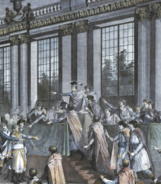
Período Napoleônico
Criação do primeiro banco francês.
Promoção de obras públicas.
Código Civil (1804).
Bloqueio Continental contra a Inglaterra.
Período Napoleônico (1799-1814)
O golpe de Estado de 9 de novembro de 1799, autoria desconhecida (século XIX). Detalhe.
Primeira derrota de Napoleão por um colisão internacional.
Segunda derrota de Napoleão na Batalha de Waterloo.
Golpe de Estado por Napoleão Bonaparte.
Napoleão é proclamado imperador dos franceses.
1799
1805
1814
1815

Slide 11
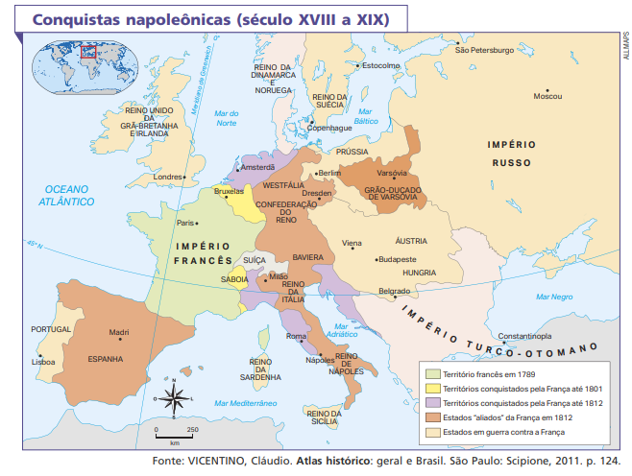
Conquistas napoleônicas
O Império Francês fez frente a outros impérios, como o Russo e o Turco-Otomano. Expandiu-se dominando territórios, juntando-se a aliados e utilizando artifícios político-econômico, como o Bloqueio Continental.

Slide 12
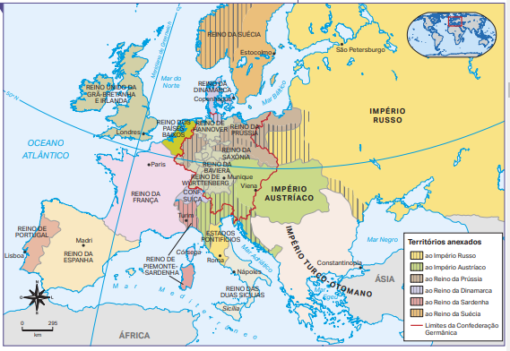
Congresso de Viena (a Europa em 1815)
Os principais objetivos do congressistas foi restaurar fronteiras e governos anteriores à Revolução Francesa.
12

